Slide 1
Vlaknine

Slide 2
Kaj so vlaknine?
• Vlaknine so vrsta ogljikovih hidratov, ki jih telo ne more prebaviti.
• Najdemo jih predvsem v rastlinski hrani, kot so sadje, zelenjava, žita in stročnice.
• Pomembne za zdravo prebavo in splošno dobro počutje.

Slide 3
Zakaj so vlaknine pomembne?
• IZBOLJŠUJEJO PREBAVO: Pomagajo preprečevati zaprtje.
• ZNIŽUJEJO HOLESTEROL: Topne vlaknine zmanjšujejo raven slabega holesterola (LDL).
• URAVNAVAJO KRVNI SLADKOR: Upočasnijo absorpcijo sladkorjev.
• SPODBUJAJO SITOST: Pomagajo pri nadzoru telesne teže.

Slide 4
Vrste vlaknin
• Topne vlaknine: PEKTIN, BETAGLUKANI
- Raztopijo se v vodi in tvorijo gel.
- Najdemo jih v ovsu, jabolkih, citrusih, korenju.
• Netopne vlaknine: INULIN, CELULOZA, HEMICELULOZA
- Spodbujajo gibanje v črevesju.
- Najdemo jih v polnozrnatih žitih, oreščkih, zelenjavi.

Slide 5
Priporočena dnevna količina vlaknin
• Odrasli:
- 25–30 g na dan.
• Najstniki:
- 20–25 g na dan.
• Večina ljudi zaužije premalo vlaknin - cilj je postopno povečanje vnosa.

Slide 6
Živila bogata z vlakninami
• Sadje: jabolka, banane, hruške, jagodičevje.
• Zelenjava: brokoli, korenje, špinača.
• Stročnice: fižol, leča, čičerika.
• Polnozrnata žita: oves, polnozrnati kruh, rjavi riž.
• Oreščki in semena: mandlji, lanena semena.

Slide 7
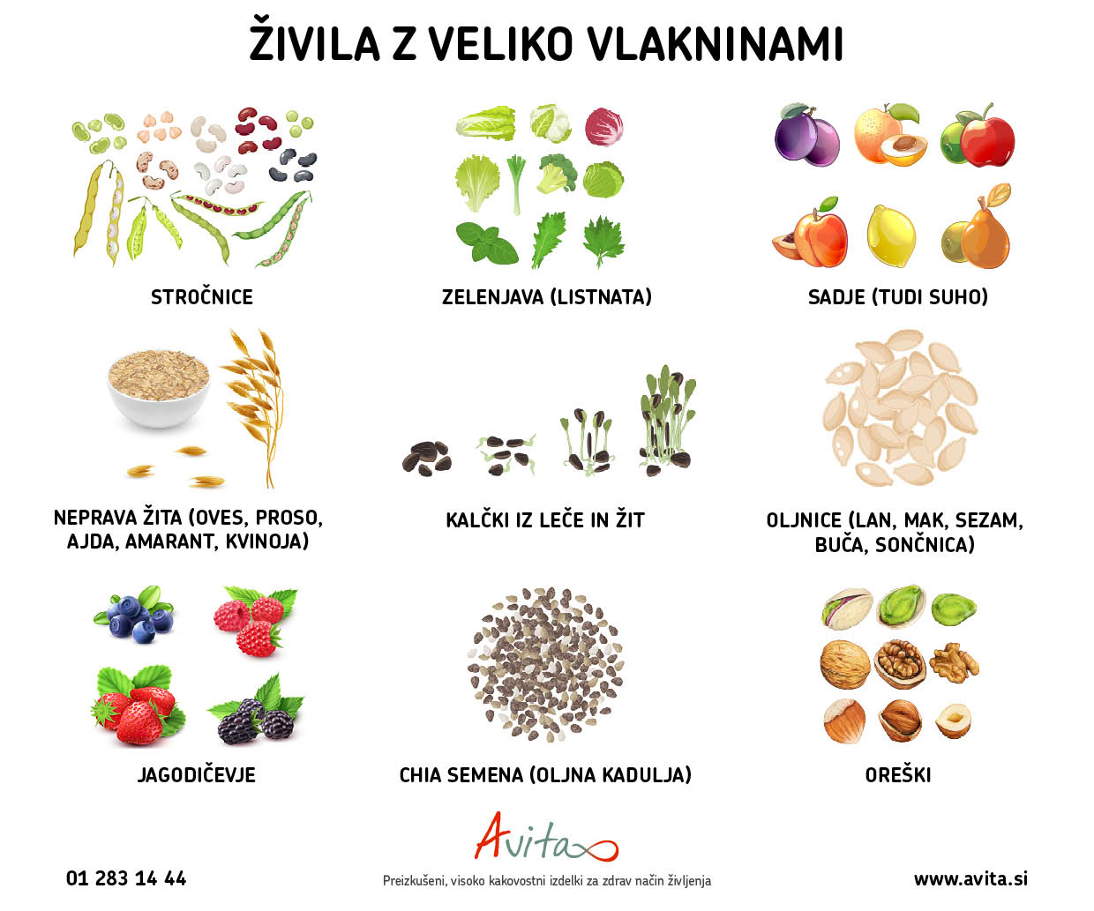

Slide 8
Nasveti za več vlaknin v prehrani
• Začnite dan z žitnimi izdelki, bogatimi z vlakninami.
• Dodajte sadje k zajtrku, jogurtu ali kosmičem.
• Prigriznite oreščke ali suho sadje namesto sladkarij.
• Uporabljajte polnozrnate izdelke namesto belih žit.
• Vključite stročnice v juhe, enolončnice ali solate.

Slide 9
nekatera živila in jedi s količino topnih in netopnih vlaknin, ki jih vsebujejo na 100 gramov njihove teže:
Stročnice: 4,3 -7,1 g
Listnata zelenjava: 2,5 – 4,0 g
Krompir, gomoljasta in korenasta zelenjava: 1 – 2,5 g Sadje: do 3 g
Črni kruh: 5,1 g
Beli kruh: 2,5 g
Graham kruh (polno mleta moka): 9,0 g
Banana (180 g): 1,2 g
Tuna sendvič iz polnozrnatega kruha: 4,5 g
Kolaček iz ovsenih otrobov: 2,0 g
50 g rjavega riža (suha teža): 4,2 g
4 polnovredni piškoti: 1,0 g
30 g polnozrnatega müslija z mlekom in jabolkom (150 g): 3,0 g
100 g graha: 5,0 g
Zeljna solata: 1,6 g

Slide 10
Glikemični indeks (GI)

Slide 11
Kaj je glikemični indeks?
• GLIKEMIČNI INDEKS (GI) MERI, KAKO HITRO ŽIVILA Z OGLJIKOVIMI HIDRATI DVIGNEJO RAVEN SLADKORJA (GLUKOZE) V KRVI.
• Vrednosti GI:
- Nizek GI (≤ 55): počasno sproščanje energije
- Srednji GI (56–69): zmerno sproščanje energije
- Visok GI (≥ 70): hitro sproščanje energije

Slide 12
Zakaj je GI pomemben?
• Uravnava raven sladkorja v krvi.
• Povezan je z energijo in sitostjo:
- NIZKI GI → DALJŠA SITOST
- VISOKI GI → HITRO LAČNI

Slide 13
Kako merimo GI?
• Vrednost GI temelji na primerjavi živila s čisto glukozo (GI = 100).
• Eksperimentalno določanje v laboratoriju:
- Preučujejo vpliv 50 g ogljikovih hidratov določenega živila na krvni sladkor.

Slide 14
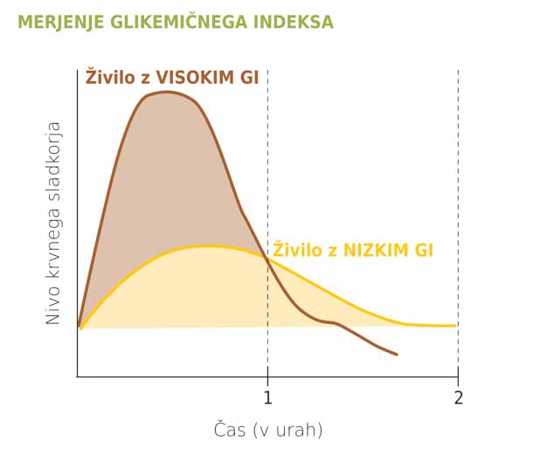

Slide 15
Primeri živil glede na GI
• Nizki GI (dobro za telo):
- Jabolka, leča, oves, oreščki
• Srednji GI:
- Riž, kuskus, sladki krompir
• Visoki GI (omejiti vnos):
- Beli kruh, sladkarije, krompirjev čips
https://www.futunatura.si/glikemicni-indeks

Slide 16
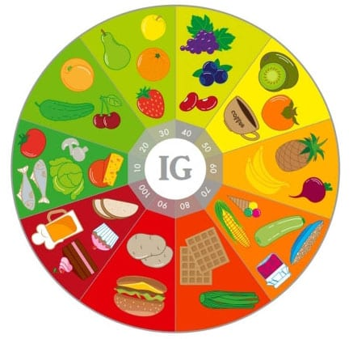

Slide 17
Povezava med GI in zdravjem
• Nizek GI:
- Izboljša presnovo in nadzor sladkorja v krvi.
- Preprečuje nenadne padce energije.
• Visok GI:
- Povzroča hitre dvige in padce sladkorja v krvi (t. i. 'sladkorni rollercoaster').
- Lahko vodi do prekomerne telesne teže.

Slide 18
Kako izbrati živila z nizkim GI?
• Raje izberi:
- Polnozrnata žita namesto belih žit.
- Sveže sadje namesto sadnih sokov.
- Stročnice (fižol, grah) namesto krompirja.
• Zmanjšaj vnos sladkorjev in predelanih živil.

